Slide 1
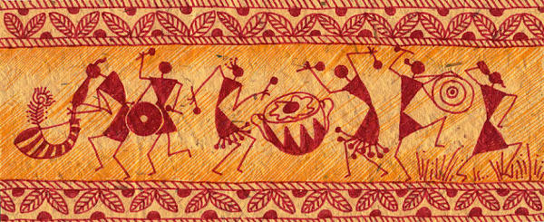

Slide 2
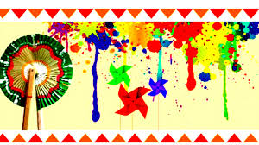
স্বাগতম

Slide 3
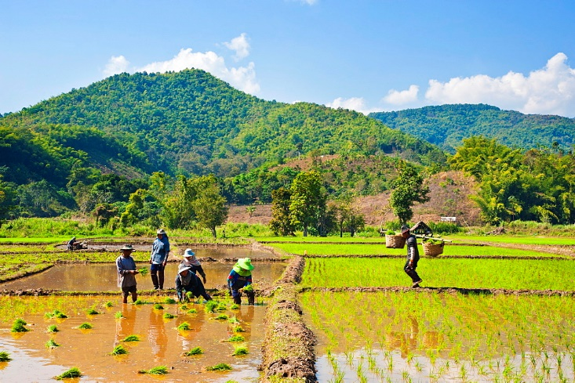
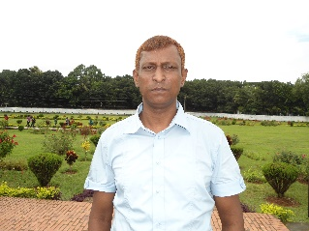
পরিচিতি
মোঃ আবদুল বাসেত
সহ. শিক্ষক (আই.সি.টি)
সাতমোড়া উচ্চ বিদ্যালয়
নবীনগর, ব্রাহ্মণবাড়ীয়া
Cell: 01710998333
Email: shsab1972@gmail.com
বিষয়: বাংলাদেশ ও বিশ্বপরিচয়
শ্রেণিঃ সপ্তম
অধ্যায়ঃ দ্বিতীয়
পাঠ –৪
সময়ঃ ৫০ মিনিট।
তারিখঃ 2 সেপ্টেম্বর ২০২০ খ্রিঃ।

Slide 4
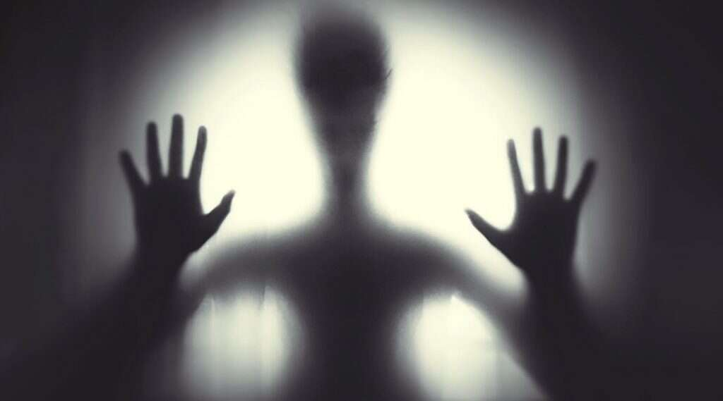
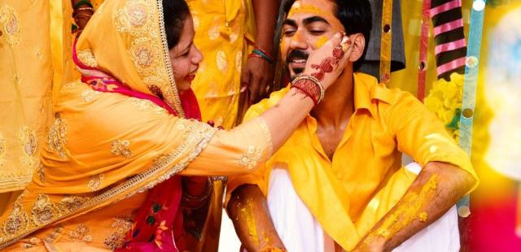
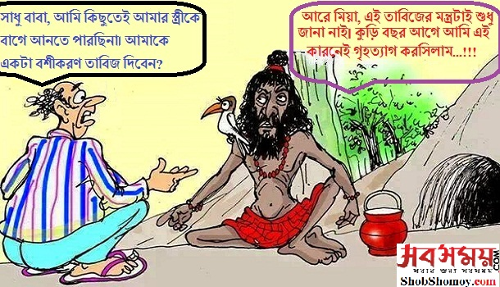
ভূতের ভয়
গায়ে হলুদ
ঝাঁড়ফুক
এই ছবিগুলো আমাদের লোকসংস্কৃতির অংশ।
এই দৃশ্যগুলো আমরা সাধারণত কোথায় দেখতে পাই?
ছবিতে আমরা কি দেখতে পাচ্ছি?

Slide 5
আজকের আলোচ্য বিষয়--
বাংলাদেশের সংস্কৃতি ও
সাংস্কৃতিক বৈচিত্র
লোক সংস্কৃতির ধারণা

Slide 6
এই পাঠ শেষে শিক্ষার্থীরা -
বাংলাদেশের লোক সংস্কৃতির ধারণা বর্ণণা করতে পারবে।

Slide 7
লোক সংস্কৃতি বলতে আমরা কি বুঝি?
লোক সংস্কৃতি বলতে আমরা বুঝি সাধারণ মানুষ ও তার কাজের সংস্কৃতি। অর্থাৎ লোক সমাজের সংস্কৃতি। লোকসংস্কৃতির জন্ম সাধারণ মানুষের মুখে মুখে, তাদের চিন্তায় ও কর্মে। হাজার বছর ধরে এই সংস্কৃতি এক প্রজন্ম থেকে আরেক প্রজন্মে ছড়িয়ে পরতে থাকে।

Slide 8
সময়ঃ- ০৫ মিনিট
একক কাজ
লোকসংস্কৃতি কাকে বলে?

Slide 9
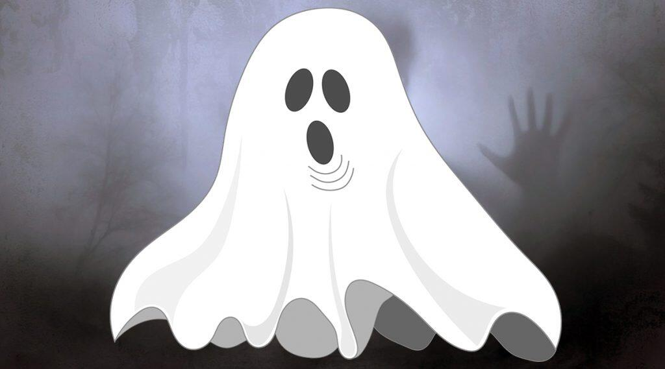
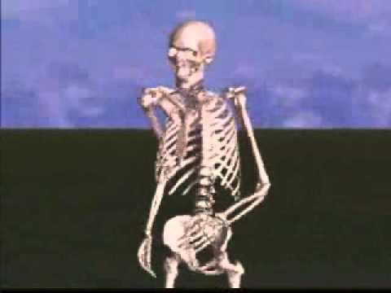
লোক সমাজে ভুতের ভয়ের অস্তিত্ব অনেক পুরাতন। যদিও বৈজ্ঞানিকভাবে বিচার করলে ভুত বলতে কিছু নেই। কিন্তু লোকসমাজে ভুত থাকার ব্যাপারে গভীর বিশ্বাস রয়েছে। ‘মানুষ মারা গেলেও আত্মা অমর’ এই ধারণা থেকে ভুত থাকার ব্যাপারে বিশ্বাস সৃষ্টি হয়েছে। মানুষ অনেক ভুতের কথা কল্পনা করেছে। যেমন মামদো ভুত, প্যাঁচাপেঁচি, শাঁখচুন্নি, পেতনি ইত্যাদি। এই লোকবিশ্বাস অনুযায়ী এই সব ভুত তাড়াতে ঝাড়ফুক, হলুদ পোড়া, মরিচ পোড়া ইত্যাদি প্রয়োগ করে।
এই ছবিগুলোতে আমরা কি দেখতে পাচ্ছি?
ভুত প্রেতের প্রতিচ্ছবি

Slide 10
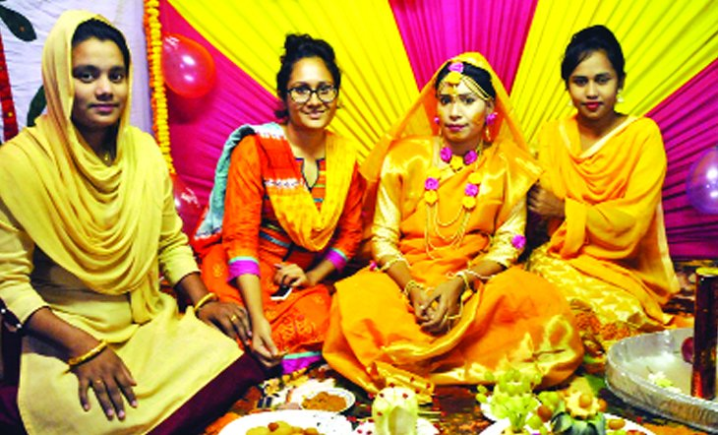
এই ছবিতে আমরা কি দেখতে পাচ্ছি?
গায়ে হলুদের অনুষ্ঠান
গায়ে হলুদ আমাদের সংস্কৃতির একটি উল্লেখযোগ্য দিক। গায়ে হলুদ অনুষ্ঠানকে কেন্দ্র করে বিভিন্ন ধরণের আচার-আচরন ও সংস্কার পালন করা হয়।

Slide 11
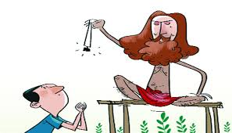
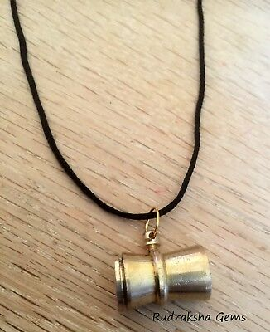
হিন্দহিন্দুরা পুরোহিত এবং মুসলমানরা পির বা মৌলভী সাহেবদের কাছ থেকে তাবিজ বা
মাদুলি নিয়ে গলায়, বাহুতে অথবা কোমরে বেঁধে রাখে।
তাবিজ-কবজের প্রতি বিশ্বাস
এই ছবিতে আমরা কি দেখতে পাচ্ছি?

Slide 12
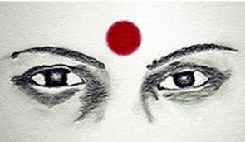
এই ভাবে কেউ তাকিয়ে থাকলে কিংবা দেখলে তাকে আমরা কি বলি?
এক মনে এক দিকে তাকিয়ে থাকা
নজর লাগা বা চোখ লাগা
এই ছবিতে আমরা কি দেখতে পাচ্ছি?

Slide 13
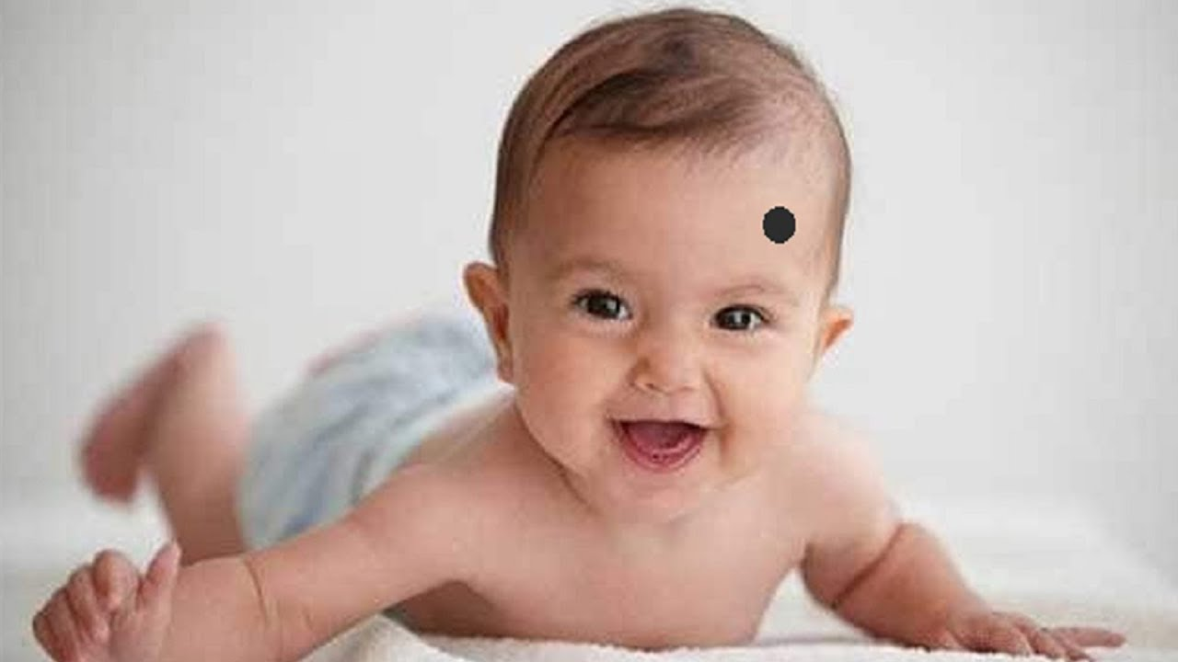
লোক সমাজে বিশ্বাস রয়েছে বাচ্চার উপর অশুভ দৃষ্টি পড়লে ক্ষতি হতে পারে। সাধারণভাবে একে চোখ লাগা বলে। অসুভ দৃষ্টি কাটানোর জন্য তাই বাচ্চার কপালের পাশে কাজলের টিপ দেওয়া হয়।
চোখ লাগা বা নজর লাগা থেকে বাঁচার জন্য বাচ্চার কপালে কাজলের টিপ দেয়া হয়।
এই ছবিতে আমরা কি দেখতে পাচ্ছি?

Slide 14
সময়ঃ- ০৫ মিনিট
জোড়ায় কাজ
চোখ লাগা বলতে কি বুঝায়?

Slide 15
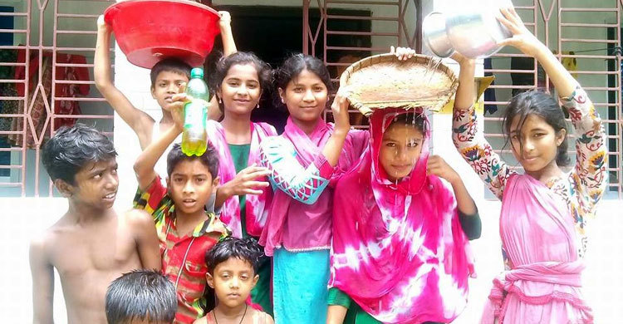
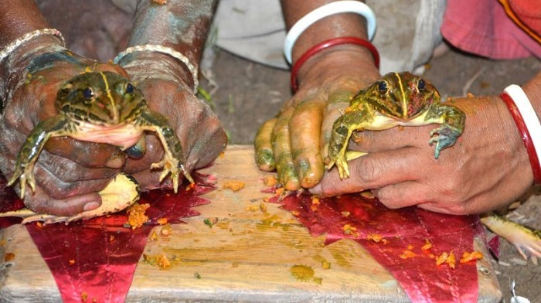
অনেক দিন খরা হলে অর্থাৎ বৃষ্টি না নামলে কৃষকেরা খুব চিন্তায় পরে যায়। চাষাবাদের খুব ক্ষতি হয়ে যাবে। বৃষ্টি নামানোর জন্য গ্রামের মেয়েরা একটি অনুষ্ঠান করে। তারা কুলা নিয়ে বাড়ি বাড়ি যায়। মুখে বৃষ্টির গান গায় বা ছড়া কাটে। বাড়ির মেয়েরা কুলার ওপর পানি ঢেলে দেয়। তারা বিশ্বাস করে এভাবেই আকাশ থেকে বৃষ্টি নামাবে।
বৃষ্টির জন্য গ্রামের মেয়েদের অনুষ্ঠান
ব্যাঙ্গের বিয়ে
এই ছবিতে আমরা কি দেখতে পাচ্ছি?

Slide 16
সময়ঃ- ০৫ মিনিট
দলীয় কাজ
‘মানুষ মরে গেলেও আত্মা অমর’- ধারণাটি ব্যাখ্যা কর।

Slide 17
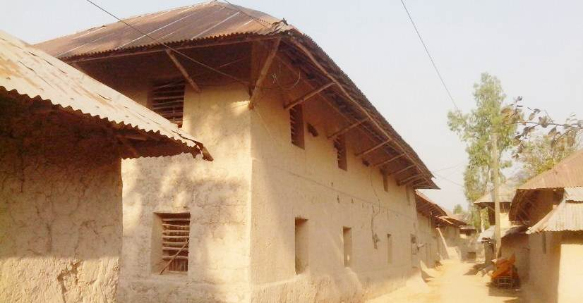
বাড়ির কাজ
বাংলাদেশের লোকসংস্কৃতির যেকোন দুটি উপাদান ব্যাখ্যা কর।

Slide 18
আল্লাহ হাফেজ

